Slide 1
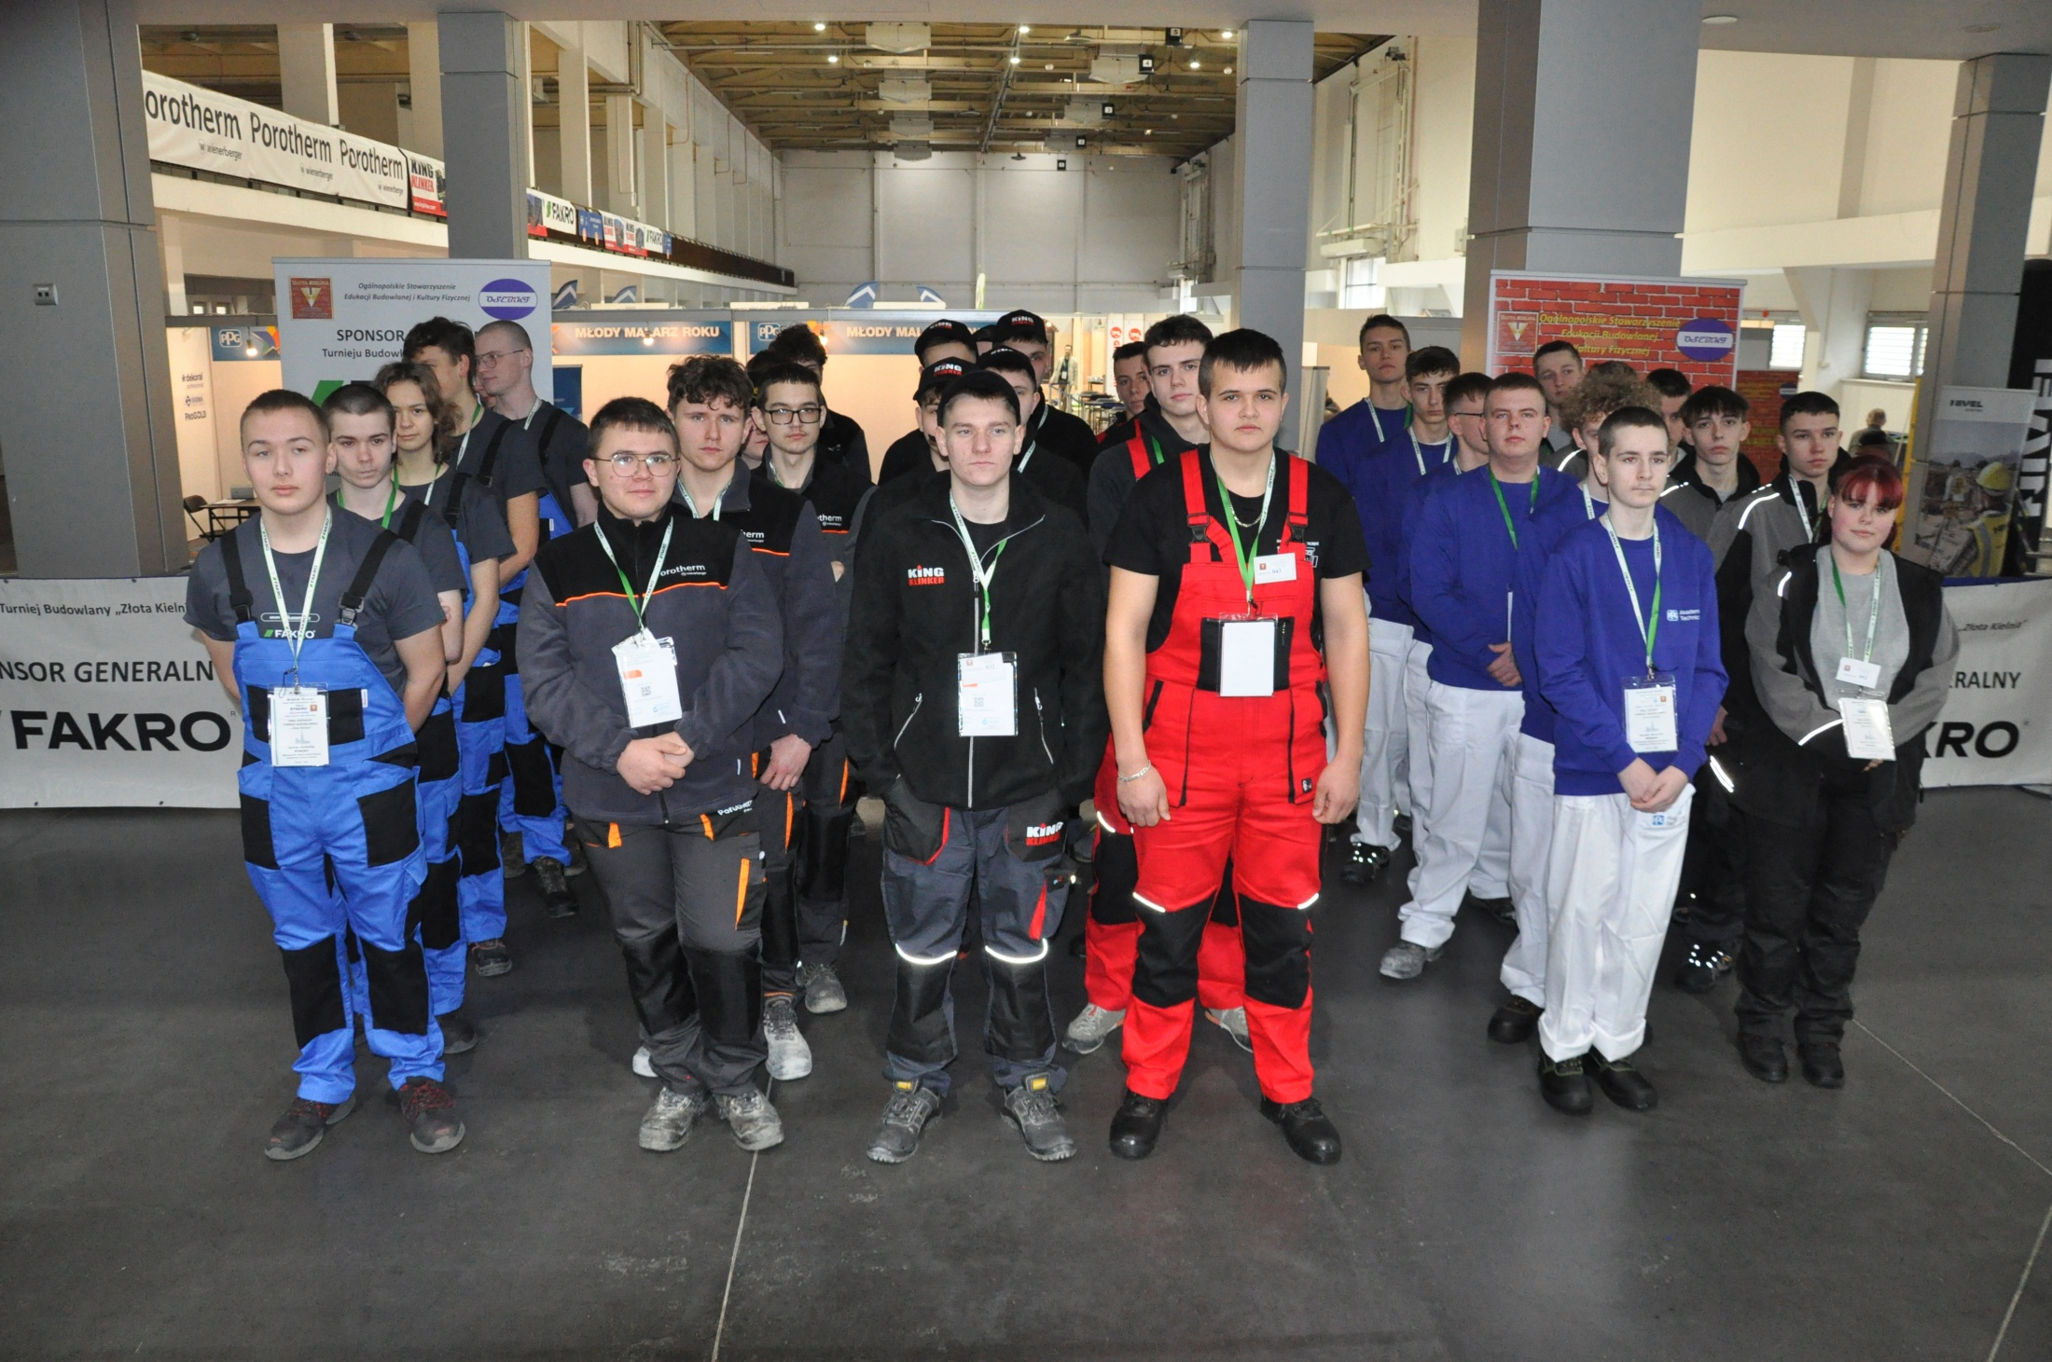
Część praktyczna – 12.02.2025 r.

Slide 2
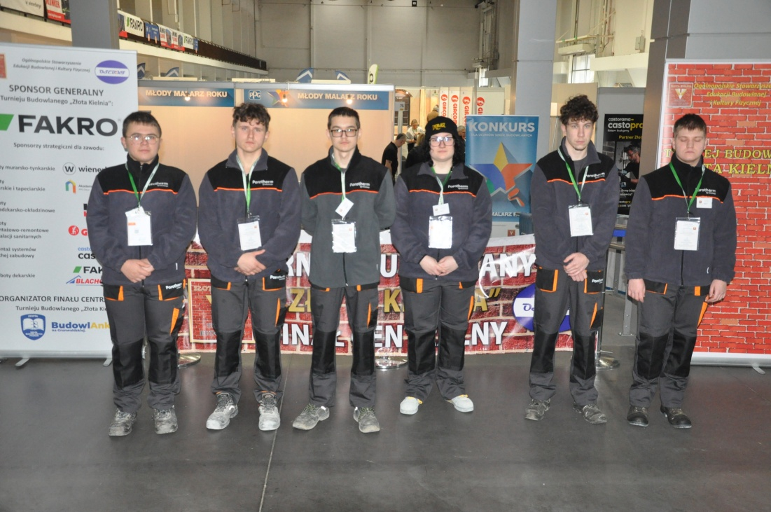
dekarze
murarze

Slide 3
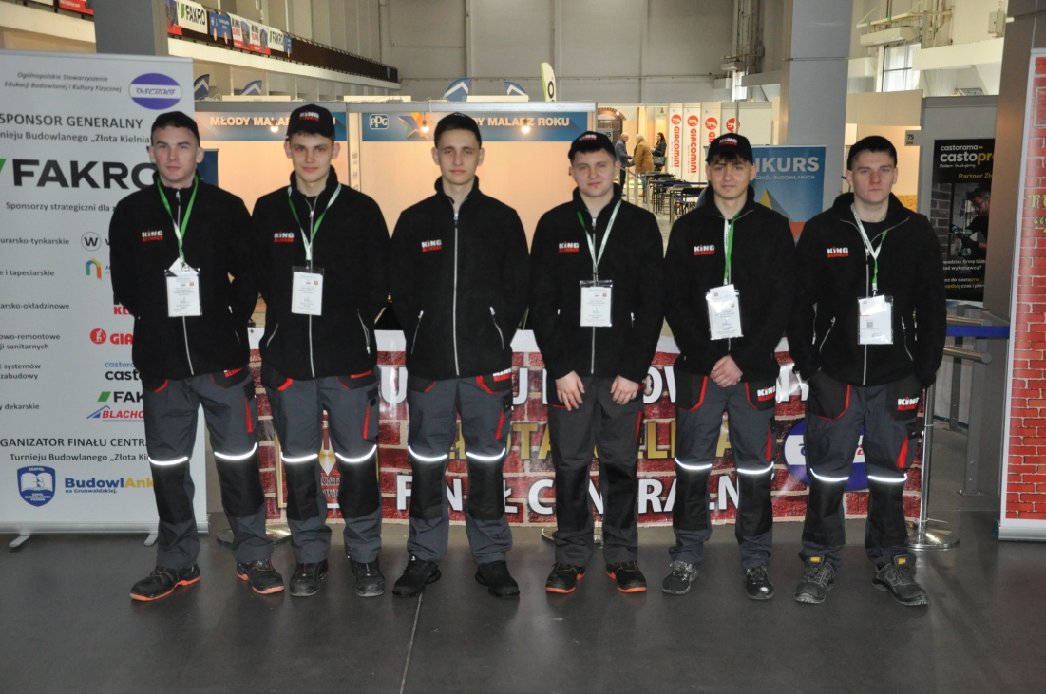
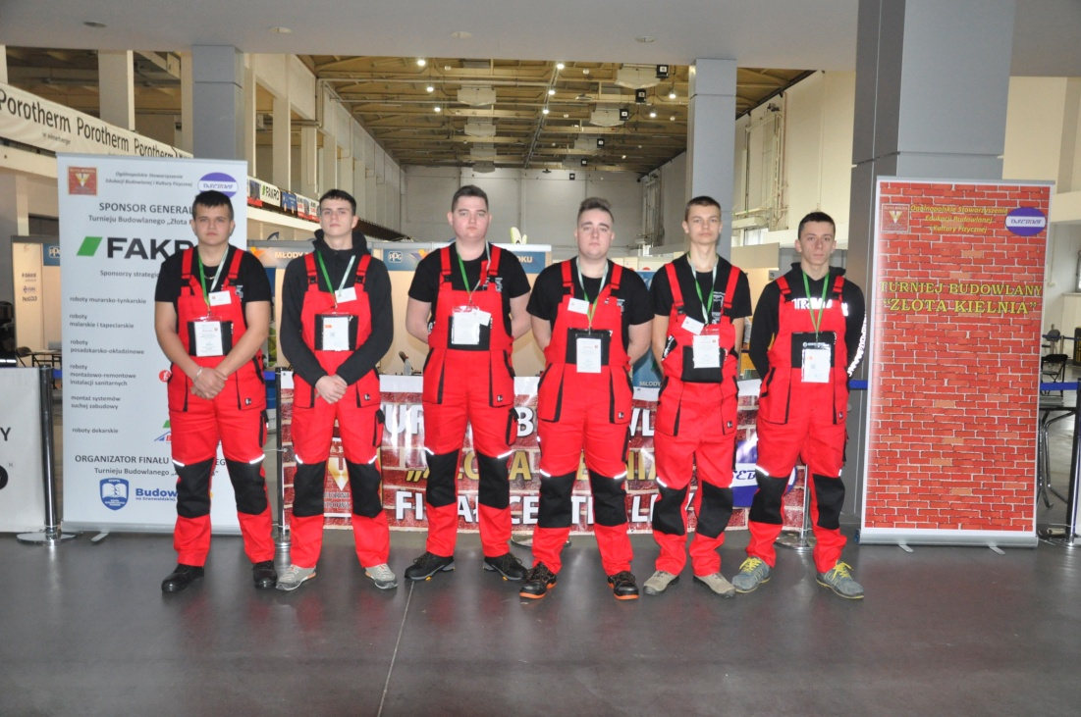
posadzkarze
instalatorzy

Slide 4
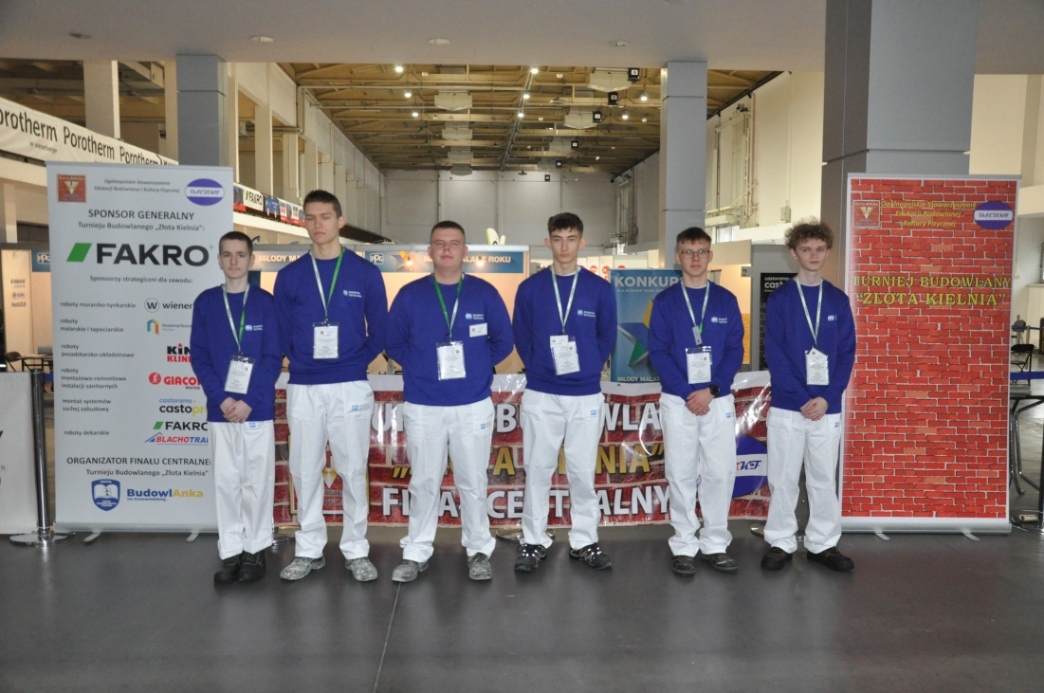
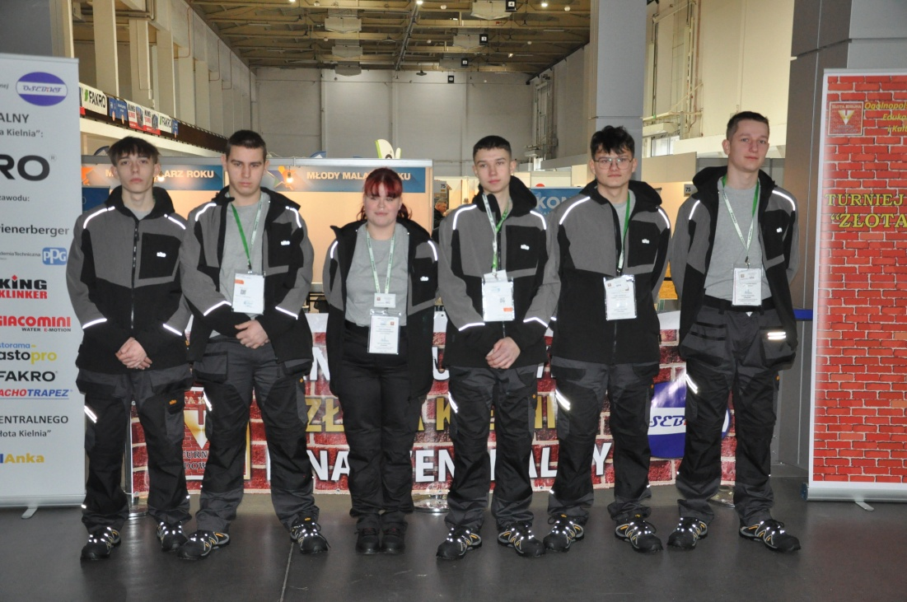
sucha zabudowa
malarze

Slide 5
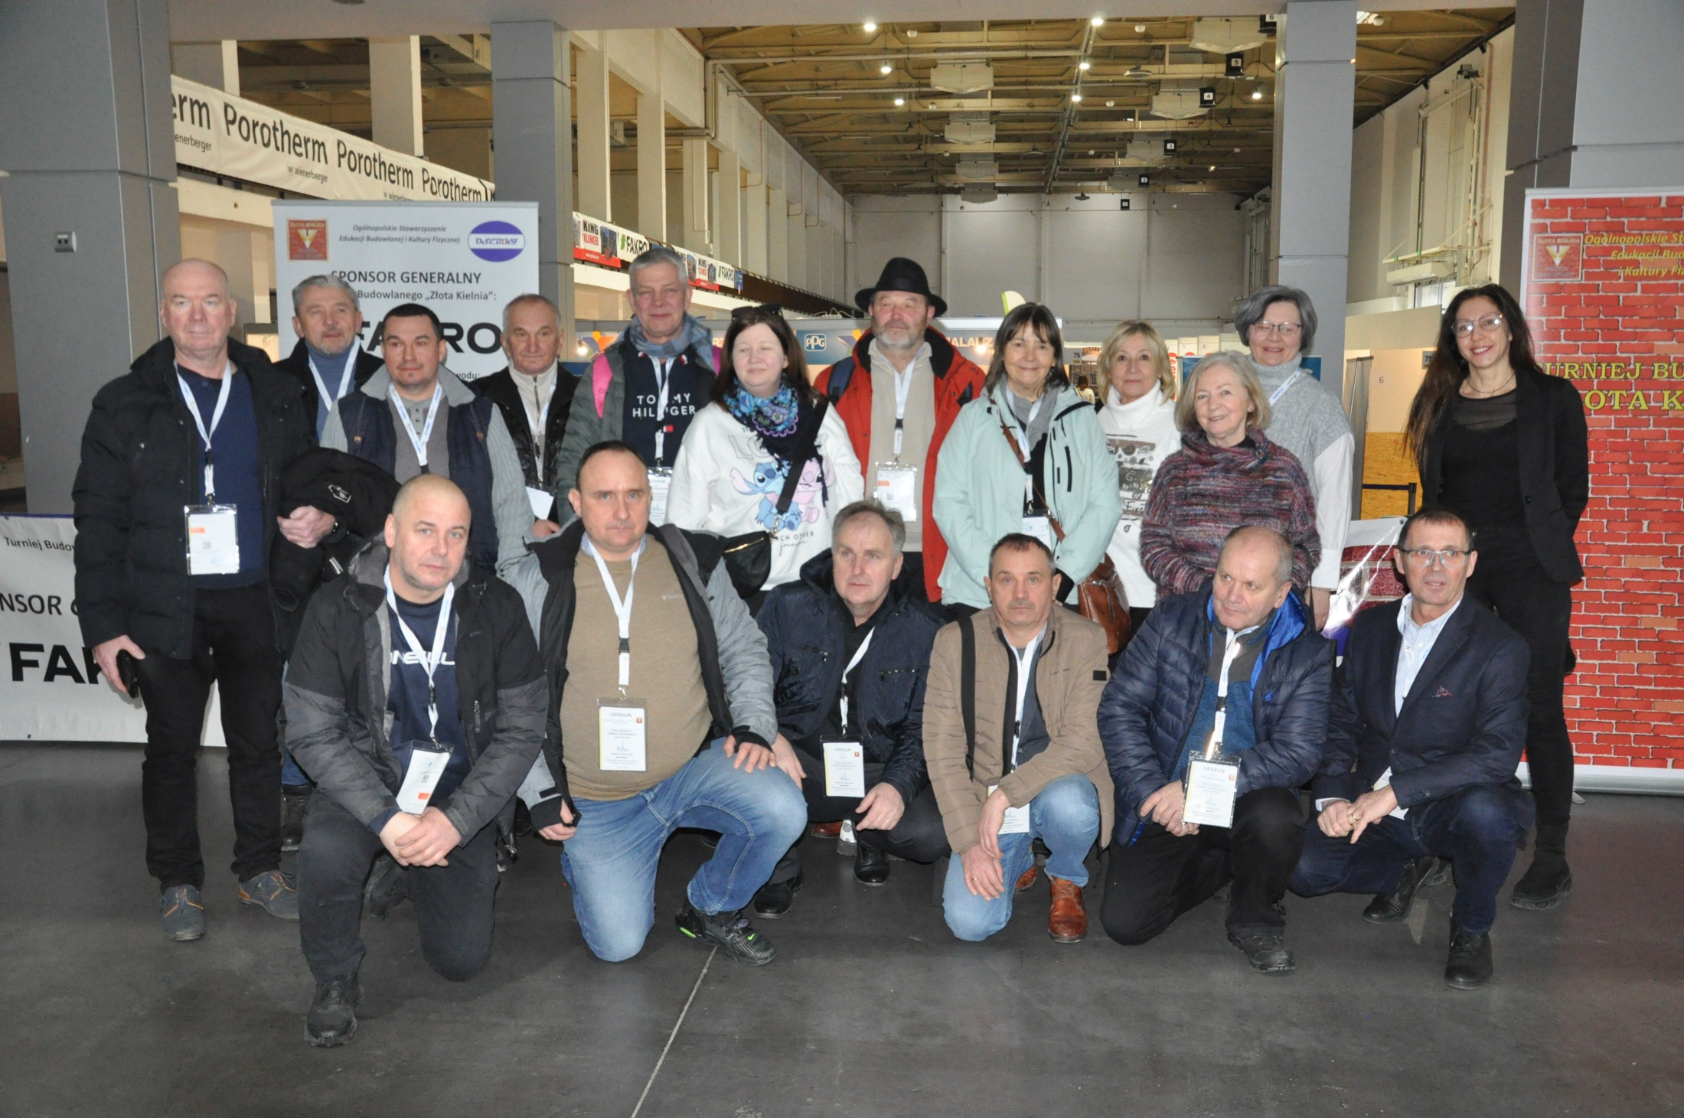
opiekunowie

Slide 6
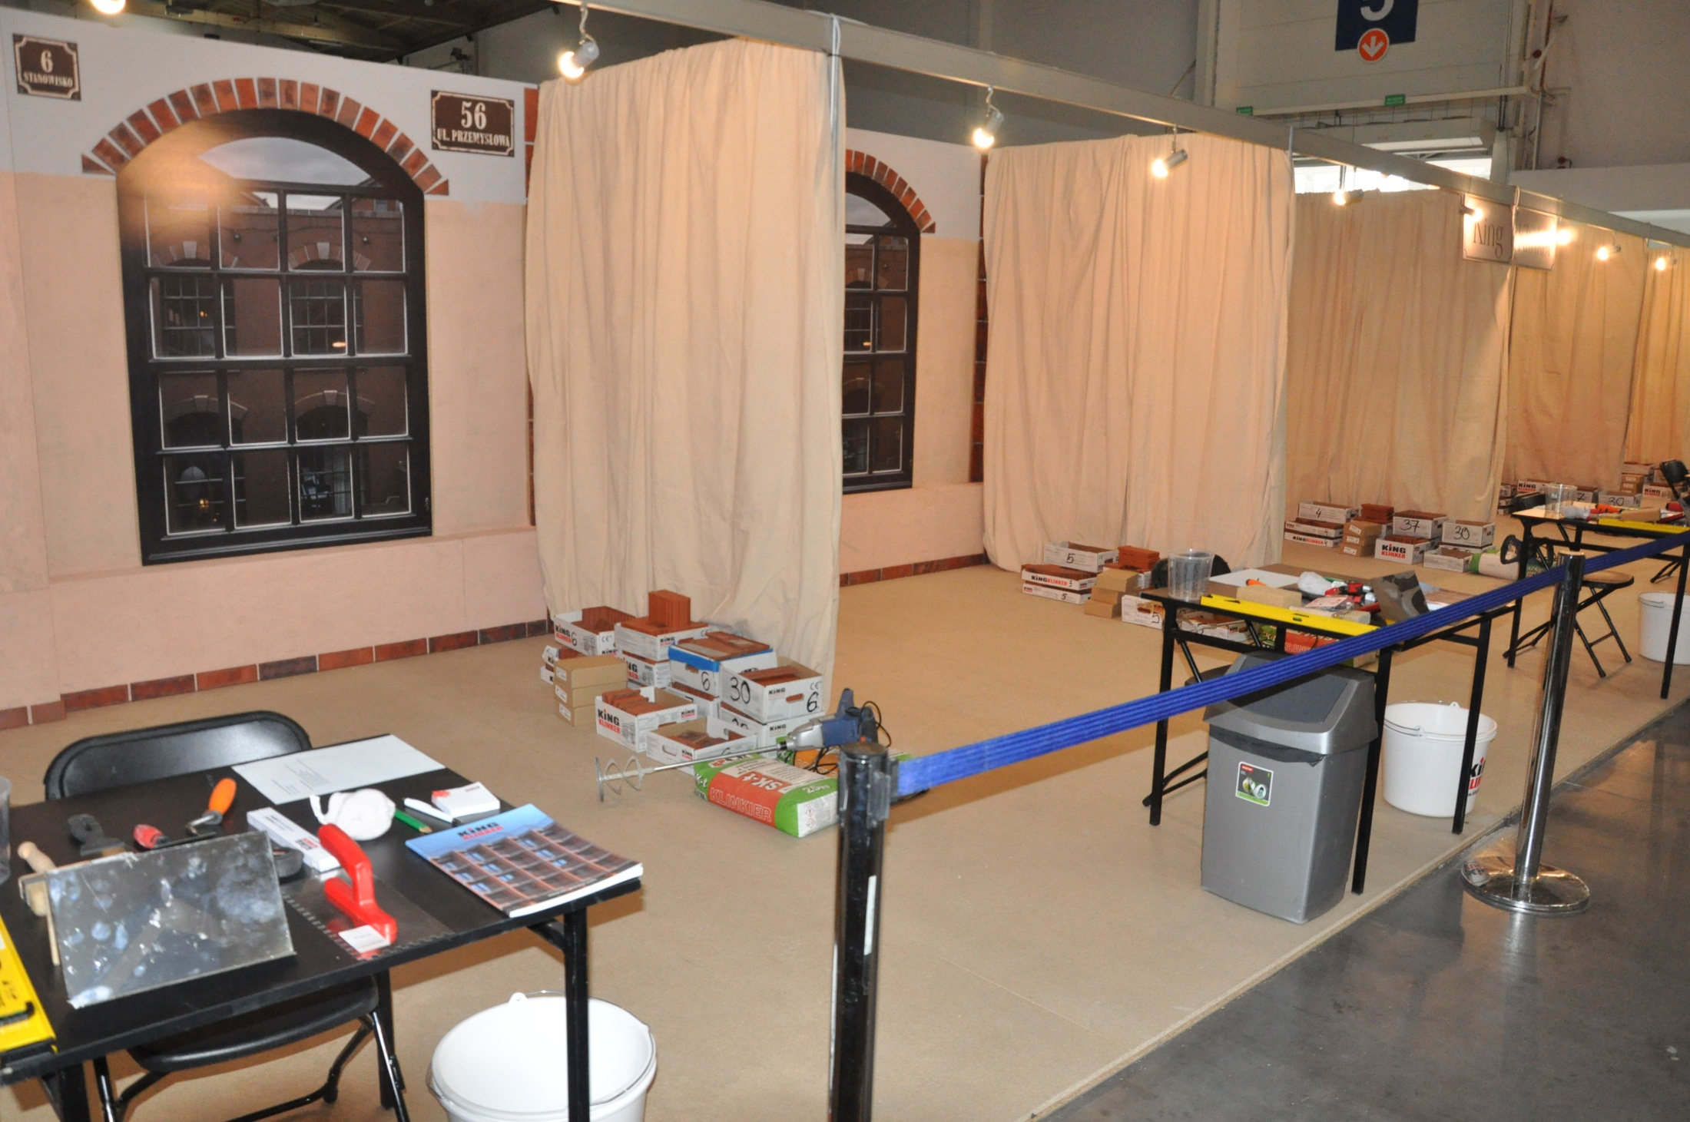
stanowisko posadzkarzy

Slide 7
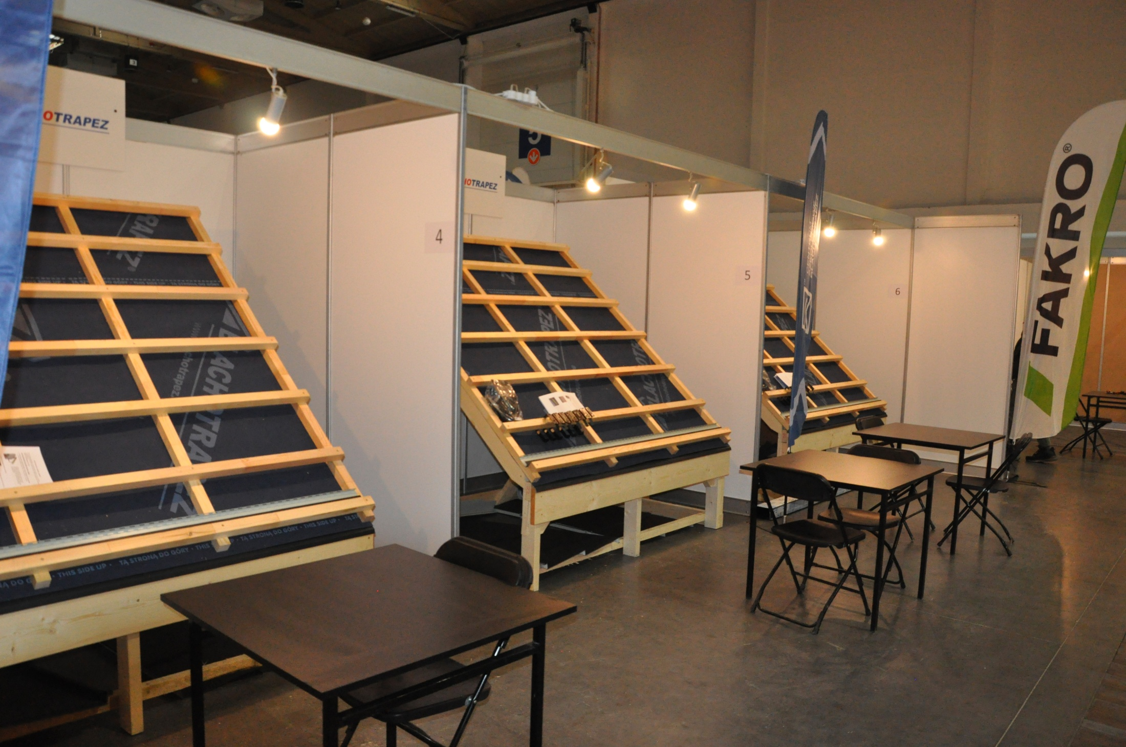
stanowisko dekarzy

Slide 8
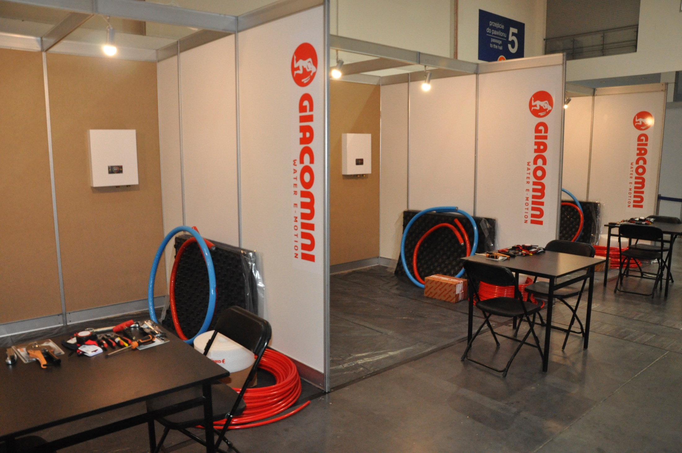
stanowisko instalatorów

Slide 9
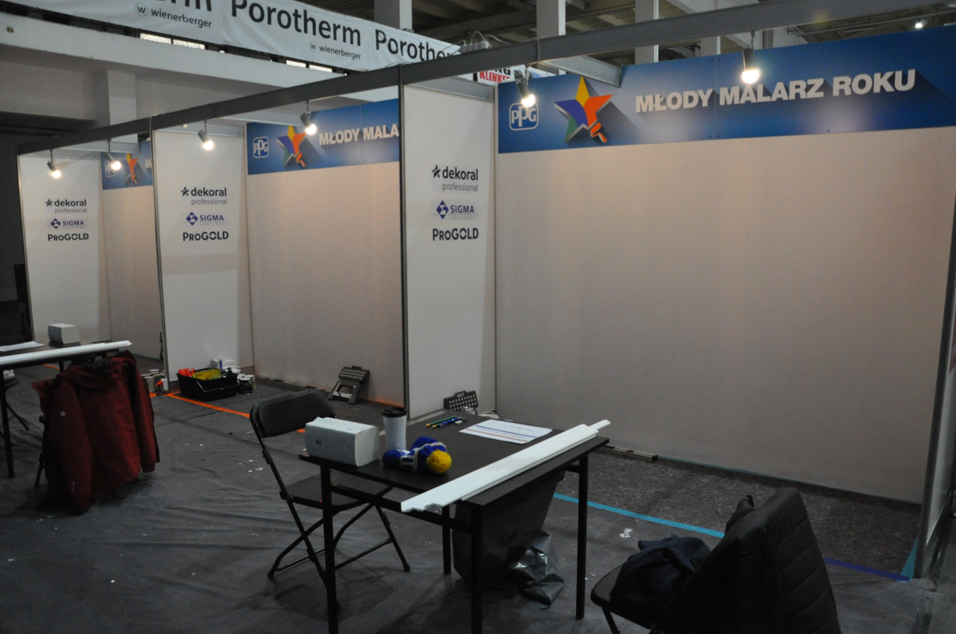
stanowisko malarzy

Slide 10
stanowisko murarzy

